Slide 1

Пословицы и поговорки

Slide 2
Пословица
Чёткое, яркое изречение, суждение без вывода
Поговорка
Мудрое изречение, содержащее законченную мысль

Slide 3

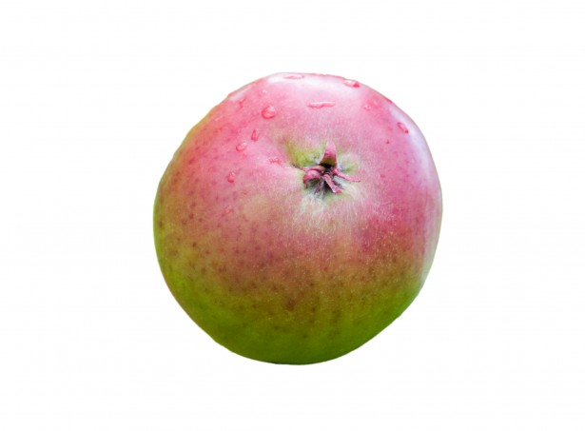
Отличай пословицу от поговорки
Пословица – украшение речи
Поговорка – зрелое суждение

Slide 4
Найди среди поговорок пословицу
Не мил и свет, когда друга нет.
УВЫ!
ПОДУМАЙ ЕЩЁ!
Делу время – потехе час.
Молодец, умница!
До свадьбы заживёт.
НЕ ПРАВИЛЬНО!
Дело не медведь, в лес не уйдёт.

